Slide 1
Tema projekta: Radijske postaje
Člani ekipe: Anđela Radaković, Aleksandra Mickoska, David Novak

Slide 2
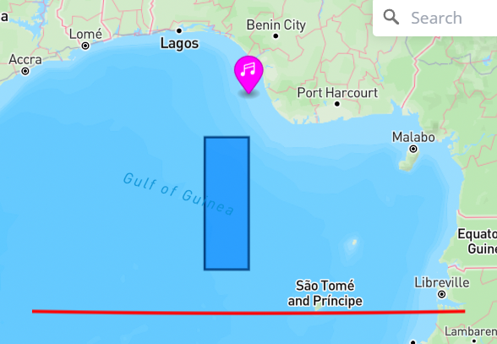
Vsebina
Naredili smo jezik za modeliranje mestnih elementov in radijskih postaj.
Omogoča opis prostorskih entitet (ceste, zgradbe, parki) in radijskih podatkov (postaje, seznami predvajanja).
Izhod: GeoJSON za vizualizacijo mestnih postavitev in radijskih metapodatkov.
Uporaba: Jezik je uporaben za načrtovanje mest, mapiranje radijskih signalov in organizacijo glasbenih seznamov.

Slide 3
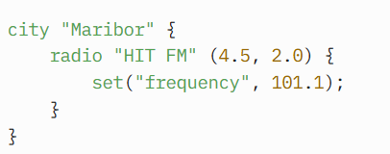
Konstrukti jezika - Osnove
Enota: nil za prazne elemente ali zaključek seznama.
Realna števila: Za koordinate ali frekvence radijskih postaj.
Nizi: Za imena mest, cest, pesmi (npr. "Maribor").
Koordinate: Točke v prostoru (X, Y) (npr. (4.5, 2.0)).

Slide 4
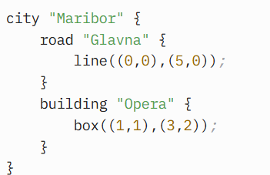
Konstrukti jezika - Bloki
City: Glavni element(blok), vsebuje druge bloke (npr. city "Maribor" { ... }).
Cesta, Reka, Most: Linijski elementi z ukazi, kot je line((0,0),(5,0)) ki nariše črto med dvema točkama.
Zgradba, Park: Zaprte oblike z ukazi box ali circ.
Radio, Seznam predvajanja, Restavracija: Točkovni elementi z metapodatki, na primer frekvenco radia ali pesmi na seznamu.

Slide 5
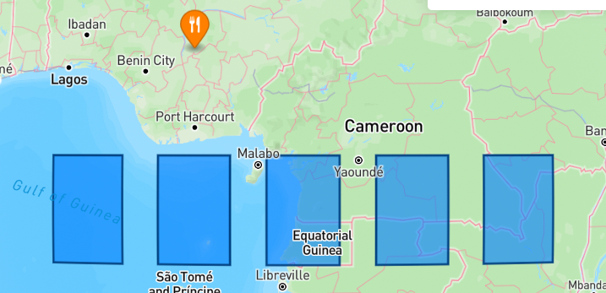
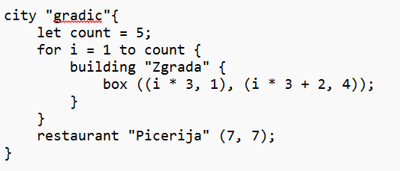
Konstrukti jezika - Ukazi in nadzor toka
Ukazi: line, bend, box, circ za risanje oblike (npr. circ((5,5), 1.2)).
Deklaracije: Spremenljivke z let omogočajo shranjevanje vrednosti(npr. let p = (2, 2);).
Izrazi: podpirajo aritmetiko in operacije.
Nadzor toka: if-else in for zanke (npr. for i = 1 to 3 { ... }).
Metapodatki: Ključ-vrednost pari (npr. set("genre", "rock")).

Slide 6
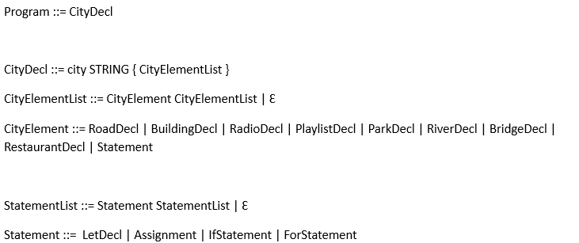
Gramatika

Slide 7
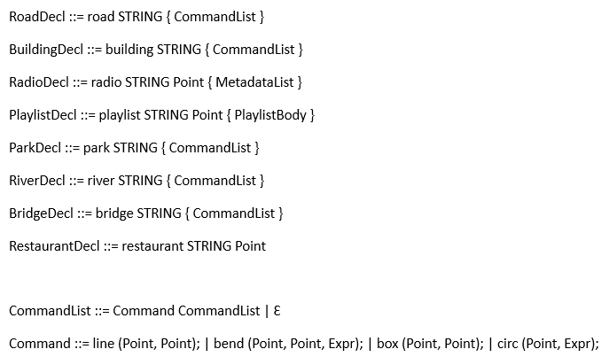
Gramatika

Slide 8
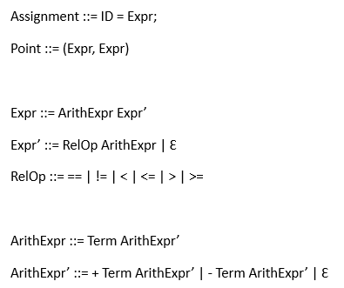
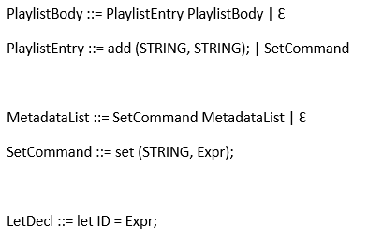
Gramatika

Slide 9
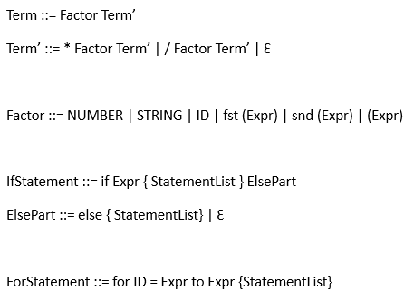
Gramatika

Slide 10
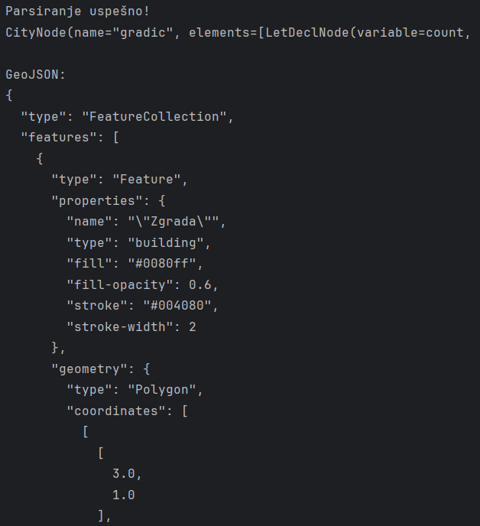
Implementacija v Kotlinu
AstNodes.kt: Definira AST vozlišča.
Scanner.kt: Razbije kodo na tokene.
Parser.kt: Razčleni tokene v AST.
GeoJsonConverter.kt: Pretvori AST v GeoJSON.

Slide 11
Hvala za pozornost!

